Slide 1
PHÒNG GD&ĐT HUYỆN VỤ BẢN
TRƯỜNG THCS HIỂN KHÁNH
GV: Hoàng Thị Thanh Nga
Môn: Toán/ Lớp 9

Slide 2
HOẠT ĐỘNG
MỞ ĐẦU/ KHỞI ĐỘNG

Slide 3
TRÒ CHƠI: VÒNG QUAY MAY MẮN LUẬT CHƠI
Cô có 6 ô số tương ứng với 6 câu hỏi
HS giơ tay, chọn ô số và trả lời câu hỏi tương ứng
Nếu trả lời đúng sẽ được quay vòng quay và nhận thưởng
Nếu HS trả lời sai thì nhường cơ hội cho bạn khác.
Mỗi câu 15 giây suy nghĩ.
BĐ

Slide 4
VÒNG QUAY
MAY MẮN
10 điểm
8 điểm
10 điểm
1
2
3
Vỗ tay
1 chiếc bút
Vỗ tay
4
5
6
1 chiếc kẹo
8 điểm
Tiếp
QUAY

Slide 5
Câu 1: Số nghiệm của hệ phương trình: $\left\{\begin{aligned}2x−y=3 \\ x+2y=4\end{aligned}\right.$ là:
A. 1
B. 2
C. 0
D. Vô số nghiệm
QUAY VỀ
THỜI GIAN
0 : 15
0 : 14
0 : 13
0 : 12
0 : 11
0 : 10
0 : 09
0 : 08
0 : 07
0 : 06
0 : 05
0 : 04
0 : 03
0 : 02
0 : 01
0 : 00
HẾT GIỜ

Slide 6
Câu 2: Nghiệm của hệ phương trình $\left\{\begin{aligned}x+y=10 \\ x−y=2\end{aligned}\right.$là:
$\left(x;y\right)=(6;4)$
B. $\left(x;y\right)=(4;6)$
C. $\left(x;y\right)=(3;5)$
D. $\left(x;y\right)=(5;3)$
QUAY VỀ
THỜI GIAN
0 : 15
0 : 14
0 : 13
0 : 12
0 : 11
0 : 10
0 : 09
0 : 08
0 : 07
0 : 06
0 : 05
0 : 04
0 : 03
0 : 02
0 : 01
0 : 00
HẾT GIỜ

Slide 7
Câu 3: Cho phương trình $2x+y=5$. Nếu giá trị của $x=2$ thì $y=?$
A. $y=−1$
B. $y=2$
C. $y=1$
D. $y=−2$
QUAY VỀ
THỜI GIAN
0 : 15
0 : 14
0 : 13
0 : 12
0 : 11
0 : 10
0 : 09
0 : 08
0 : 07
0 : 06
0 : 05
0 : 04
0 : 03
0 : 02
0 : 01
0 : 00
HẾT GIỜ

Slide 8
Câu 4: Cho phương trình $x+y=−5.$ Cách biểu diễn $x$ theo $y$ là?
A. $y=−5−x$
B. $x=−5+y$
C. $y=−5+x$
D. $x=−5−y$
QUAY VỀ
THỜI GIAN
0 : 15
0 : 14
0 : 13
0 : 12
0 : 11
0 : 10
0 : 09
0 : 08
0 : 07
0 : 06
0 : 05
0 : 04
0 : 03
0 : 02
0 : 01
0 : 00
HẾT GIỜ

Slide 9
Câu 5: Nghiệm của hệ phương trình: $\left\{\begin{aligned}x+y=−1 \\ x+2y=0\end{aligned}\right.$là:
A. $\left(x;y\right)=(1;1)$
B. $\left(x;y\right)=(2;−1)$
C. $\left(x;y\right)=(3;−4)$
D. $\left(x;y\right)=(−2;1)$
QUAY VỀ
THỜI GIAN
0 : 15
0 : 14
0 : 13
0 : 12
0 : 11
0 : 10
0 : 09
0 : 08
0 : 07
0 : 06
0 : 05
0 : 04
0 : 03
0 : 02
0 : 01
0 : 00
HẾT GIỜ

Slide 10
Câu 6: Tìm hệ số a của x để hệ phương trình có vô số nghiệm: $\left\{\begin{aligned}ax+y=−2 \\ 3x+3y=−6\end{aligned}\right.$
A. $a=−1$
B. $a=1$
C. $a=−3$
D. $a=3$
QUAY VỀ
THỜI GIAN
0 : 15
0 : 14
0 : 13
0 : 12
0 : 11
0 : 10
0 : 09
0 : 08
0 : 07
0 : 06
0 : 05
0 : 04
0 : 03
0 : 02
0 : 01
0 : 00
HẾT GIỜ

Slide 11
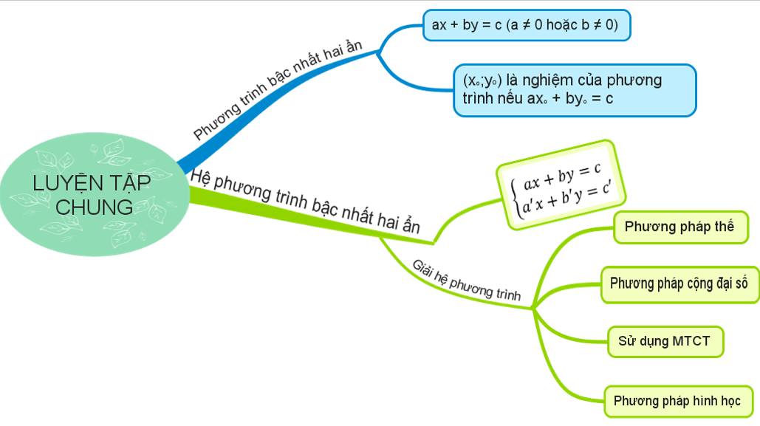
BĐ

Slide 12
Bài 2. Luyện tập chung (T2)

Slide 13
HOẠT ĐỘNG
LUYỆN TẬP

Slide 14
BÀI 2: LUYỆN TẬP CHUNG (Tiết 2)
Ví dụ 2: Tìm các hệ số $x, y$trong phản ứng hóa học đã được cân bằng sau:
$$3Fe+xO_{2}→y{Fe}_{3}O_{4}$$
Giải
Vì số nguyên tử của $Fe$ và $O$ ở cả hai vế của phương trình phản ứng phải bằng nhau.
Nên ta có hệ phương trình sau: $\left\{\begin{aligned}3=3y \\ 2x=4y\end{aligned}\right.$
Từ phương trình $3=3y$ nên $y=1$
Thay $y=1$ vào phương trình $2x=4y$ta được $2x=4.$ Suy ra $x=2$
Vây $x=2;y=1$ ta có phản ứng hóa học được cân bằng:
$3Fe+2O_{2}→{Fe}_{3}O_{4}$
Notes:
GV yêu cầu HS làm bằng pp thế rồi so sánh với pp cộng đại số trong SGK. Từ đó rút ra lưu ý khi chọn pp khi giải hệ pt

Slide 15
BÀI 2: LUYỆN TẬP CHUNG (Tiết 2)
Ví dụ 3: Tìm hai số $a$ và $b$để đường thẳng $y=ax+b$đi qua hai điểm $A( −2; −1)$và $B(2;3).$
Giải
Đường thẳng $y=ax+b$đi qua điểm $A\left(−2; −1\right)$
nên $a.(−2)+b=−1$hay $−2a+b=−1$.
Tương tự, đường thẳng $y = ax+b$đi qua điểm $B(2;3)$
nên $a.2+b=3$.
Từ đó, ta có hệ phương trình hai ẩn $a$ và $b$: $\left\{\begin{aligned}−2a+b=−1 \\ 2a+b=3\end{aligned}\right.$
Sử dụng phương pháp cộng đại số giải hệ phương trình.
Giải được $a=1; b=1$.
Vây có đường thẳng $y=x+1$.
Notes:
GV yêu cầu HS làm bằng pp thế rồi so sánh với pp cộng đại số trong SGK. Từ đó rút ra lưu ý khi chọn pp khi giải hệ pt

Slide 16
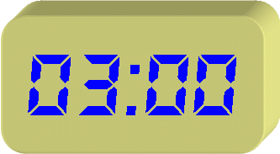
BÀI 2: LUYỆN TẬP CHUNG (Tiết 2)
HOẠT ĐỘNG NHÓM.
Bài 1.13/SGK/20: Tìm các hệ số$x, y$trong phản ứng hóa học đã được cân bằng sau:
Chia lớp thành 08 nhóm.
Các nhóm được phân công hoàn thành lần lượt bài 1.13 và 1.14 vào bảng phụ.
Hoàn thành nhiệm vụ trong thời gian 03 phút.
Giáo viên chữa bài của 02 nhóm hoàn thanh nhanh nhất. Các nhóm khác chấm chéo.
$4Al+xO_{2}→y{Al}_{2}O_{3}$.
Bài 1.14/SGK/20: Tìm $a$và $b$ sao cho hệ phương trình sau:
$\left\{\begin{aligned}ax+by=1 \\ ax+(b−2)y=3\end{aligned}\right.$ có nghiệm là $(1; −2).$
BẮT ĐẦU

Slide 17
BÀI 2: LUYỆN TẬP CHUNG (Tiết 2)
Bài 1.13/SGK/20: Tìm các hệ số $x, y$trong phản ứng hóa học đã được cân bằng sau:
$4Al+xO_{2}→y{Al}_{2}O_{3}$.
Giải
Vì số nguyên tử của $Al$ và $O$ ở cả hai vế của phương trình phản ứng phải bằng nhau.
Nên ta có hệ phương trình sau: $\left\{\begin{aligned}4=2y \\ 2x=3y\end{aligned}\right.$
Từ phương trình $4 = 2y$nên $y = 2$
Thay $y=2$ vào phương trình $2x=3y$ta được $2x=6.$ Suy ra $x=3.$
Vậy $x=3;y=2$ ta có phản ứng hóa học được cân bằng:
$4Al+3O_{2}→2{Al}_{2}O_{3}$.

Slide 18
BÀI 2: LUYỆN TẬP CHUNG (Tiết 2)
Bài 1.14/SGK/20: Tìm $a$và $b$ sao cho hệ phương trình sau:
$\left\{\begin{aligned}ax+by=1 \\ ax+(b−2)y=3\end{aligned}\right.$ có nghiệm là $(1; −2).$
Giải
Vì hệ phương trình $\left\{\begin{aligned}ax+by=1 \\ ax+(b−2)y=3\end{aligned}\right.$ có nghiệm là $(1;−2).$
Thay $x=1; y=−2$vào hệ phương trình. Ta có:
$$\left\{\begin{aligned}a.1+b.(−2)=1 \\ a.1+\left(b−2\right).(−2)=3\end{aligned}\right.$$
Hay $\left\{\begin{aligned}a−2b=1 \\ a−2b=−1\end{aligned}\right.$ (vô lý)
Vậy không tồn tại hệ số $a, b$thỏa mãn yêu cầu đề bài.

Slide 19
HOẠT ĐỘNG
VẬN DỤNG

Slide 20
BÀI 2: LUYỆN TẬP CHUNG (Tiết 2)
Hoạt động cá nhân bài tập sau:
“ Vừa gà vừa chó
Bó lại cho tròn
Ba mươi sáu con
Một trăm chân chẵn.”
Hỏi có bao nhiêu con gà? Bao nhiêu con chó?

Slide 21
BÀI 2: LUYỆN TẬP CHUNG (Tiết 2)
Gọi số con gà là $x,$ số con chó là$y$( $x, y∈ℕ^{∗}$).
Vì cả gà và chó có $36$ con nên ta có phương trình: $x+y=36 (1)$
Tổng số chân gà là: $2x$ (chân)
Tổng số chân chó là: $4y$ (chân)
Vì cả gà và chó có $100$ chân nên ta có phương trình:
$$2y+4y=100 (2)$$
Từ $(1)$ và $(2)$ có hệ phương trình sau: $\left\{\begin{aligned}x+y=36 (1) \\ 2x+4y=100 \left(2\right)\end{aligned}\right.$

Slide 22
BÀI 2: LUYỆN TẬP CHUNG (Tiết 2)
Từ phương trình (1), biểu diễn $x$ theo $y$ ta có: $x=−y+36.$
Thế $x=−y+36$ vào phương trình (2) ta được:
$$2\left(−y+36\right)+4y=100$$
$$−2y+72+4y=100$$
$$2y+72=100$$
$$2y=28$$
$y=14$ (TMĐK)
Thay $y=14$ vào phương trình $x=−y+36$.
Ta tìm được $x=22$(TMĐK).
Vậy có tất cả $22$ con gà và $14$ con chó.
Vậy có 22 con gà và 14 con chó.
(TMĐK)

Slide 23
HƯỚNG DẪN HỌC Ở NHÀ
Xem lại các bài đã chữa.
Chuẩn bị tiết sau “Giải bài toán bằng cách lập hệ phương trình”

Slide 24
THE END

